Slide 1
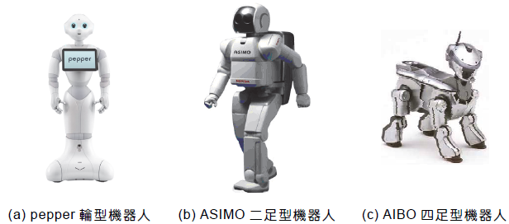
3-1 認識機器人
圖3-1 足型機器人

Slide 2
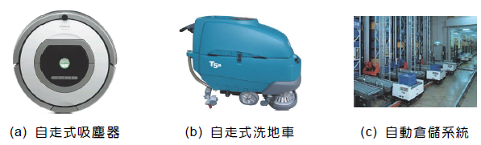
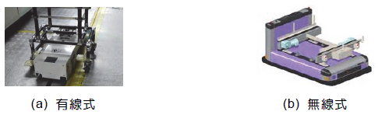
3-2 認識自走車
圖3-2 自走車
圖3-3 無人搬運車

Slide 3
3-3 認識自走車組件
3-3-1 Arduino控制板
圖3-4 Arduino UNO控制板

Slide 4
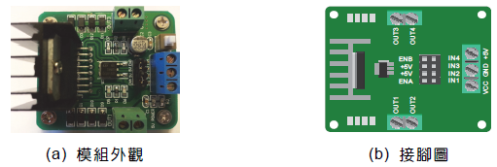
3-3 認識自走車組件
3-3-2 馬達驅動模組
圖3-5 馬達驅動模組

Slide 5
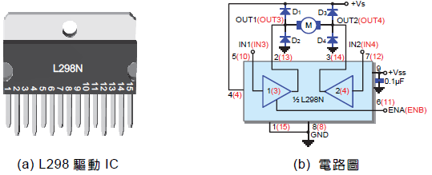
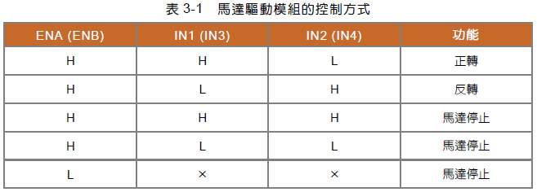
3-3 認識自走車組件
3-3-2 馬達驅動模組
圖3-6 馬達驅動電路

Slide 6
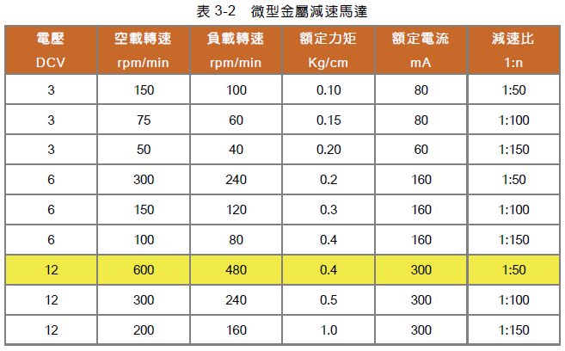
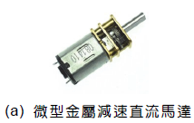
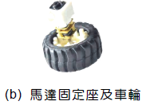
3-3 認識自走車組件
3-3-3 馬達組件
圖3-6 馬達組件

Slide 7
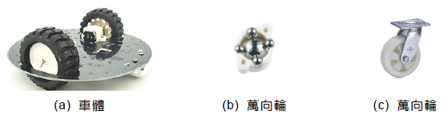
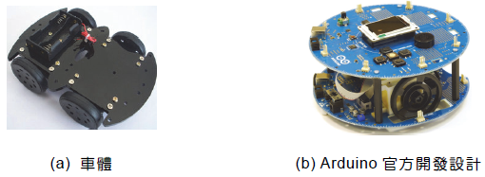
3-3 認識自走車組件
3-3-5 電源電路
圖3-8 三輪式自走車
圖3-9 四輪式自走車

Slide 8
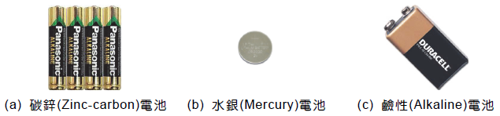
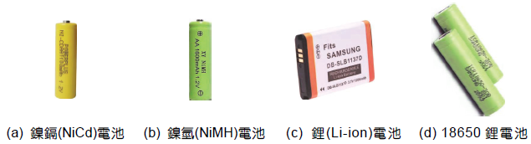
3-3 認識自走車組件
3-3-5 電源電路
圖3-10 一次電池
圖3-11 充電電池

Slide 9
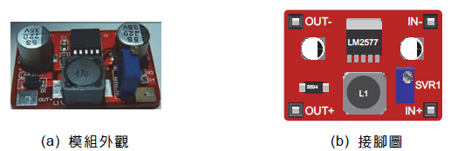
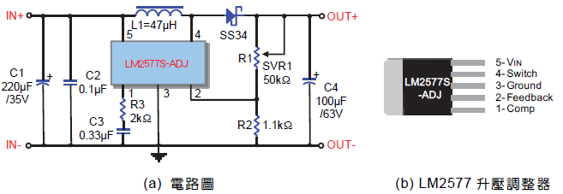
3-3 認識自走車組件
3-3-5 電源電路
圖3-12 DC-DC升壓模組
圖3-11 充電電池

Slide 10

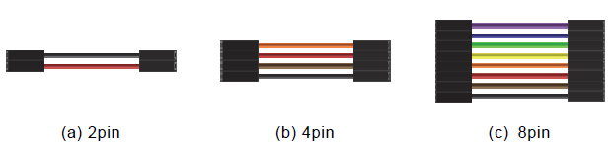
3-3 認識自走車組件
3-3-6 杜邦線
圖3-14 杜邦線的接頭型式
圖3-15 杜邦線的組合
圖3-11 充電電池

Slide 11
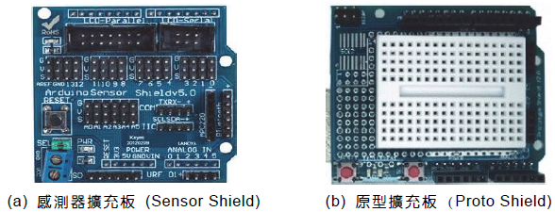
3-3 認識自走車組件
3-3-7 Arduino周邊擴充板
圖3-16 Arduino周邊擴充板

Slide 12
3-4 自造自走車
圖3-15 杜邦線的組合
圖3-17 自走車電路接線圖

Slide 13
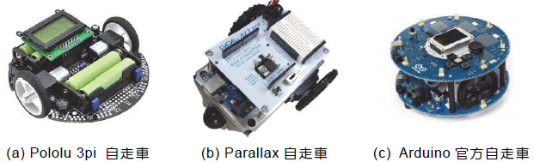
3-4 自造自走車
3-4-1 車體製作
圖3-18 市售自走車

Slide 14
3-4 自造自走車
3-4-1 車體製作
圖3-19 自造三輪自走車

Slide 15
3-4 自造自走車
3-4-1 車體製作
圖3-20 自造四輪自走車

Slide 16
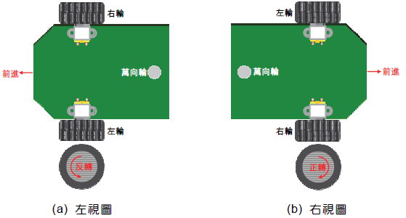
3-4 自造自走車
3-4-2 運行原理
前進
圖3-21 自走車前進控制策略

Slide 17
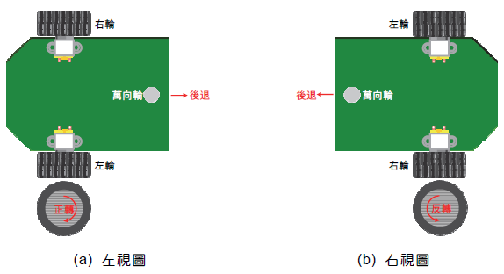
3-4 自造自走車
3-4-2 運行原理
後退
圖3-22 自走車後退控制策略

Slide 18
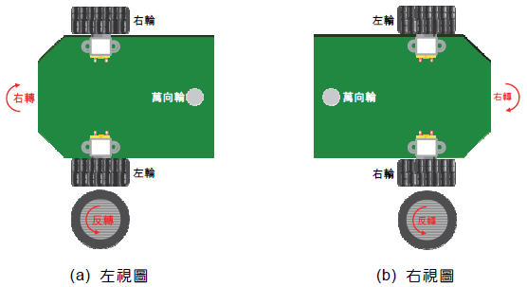
3-4 自造自走車
3-4-2 運行原理
右轉
圖3-23 自走車右轉控制策略

Slide 19
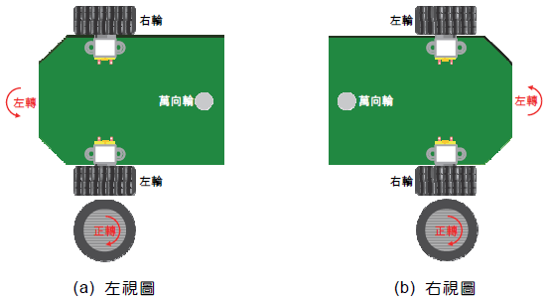
3-4 自造自走車
3-4-2 運行原理
左轉
圖3-24 自走車左轉控制策略

Slide 20
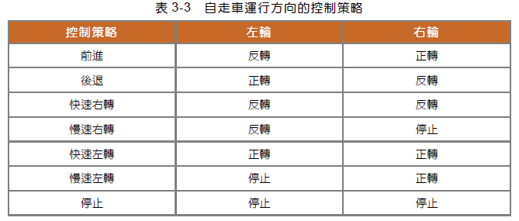
3-4 自造自走車
3-4-2 運行原理

Slide 21
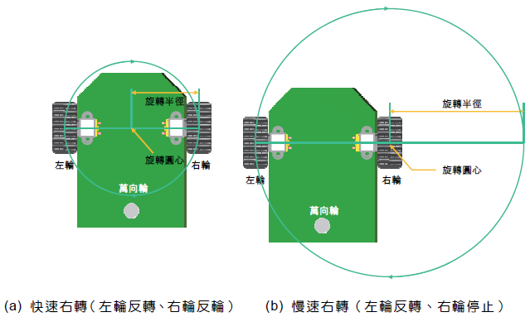
3-4 自造自走車
3-4-2 運行原理
旋轉半徑
圖3-24 自走車旋轉半徑

Slide 22
3-4 自造自走車
3-4-3 直線運行測試實習
功能說明
使用Arduino控制板控制自走車前進2秒、停止2秒、後退2秒、停止2秒，之後再重覆相同動作。因為左、右輪有轉速差，必須利用PWM訊號來微調兩輪的轉速，以保持自走車前進、後退的直線性。
程式：ch3_1.ino

Slide 23
3-4 自造自走車

Slide 24
3-4 自造自走車

Slide 25
3-4 自造自走車

Slide 26
3-4 自造自走車
3-4-3 轉彎運行測試實習
功能說明
利用Arduino控制板輸出訊號來控制自走車慢速右轉2秒、停止2秒、再慢速左轉2秒、停止2秒，之後再重覆相同動作。因左、右輪有轉速差，必須利用PWM訊號來微調兩輪的轉速，以保持自走車左、右轉具有相的旋轉半徑。
程式：ch3_2.ino

Slide 27
3-4 自造自走車

Slide 28
3-4 自造自走車

Slide 29
3-4 自造自走車

